Slide 1
Korszerű pénzkezelés és digitális biztonság Levente első kalandjai a digitális fizetések világában
2023
7–8. évfolyam

Slide 2
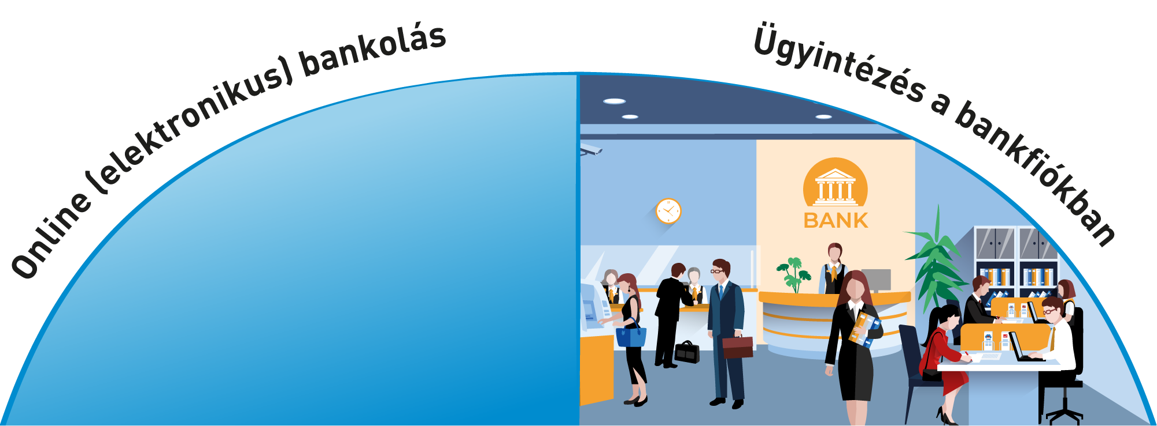
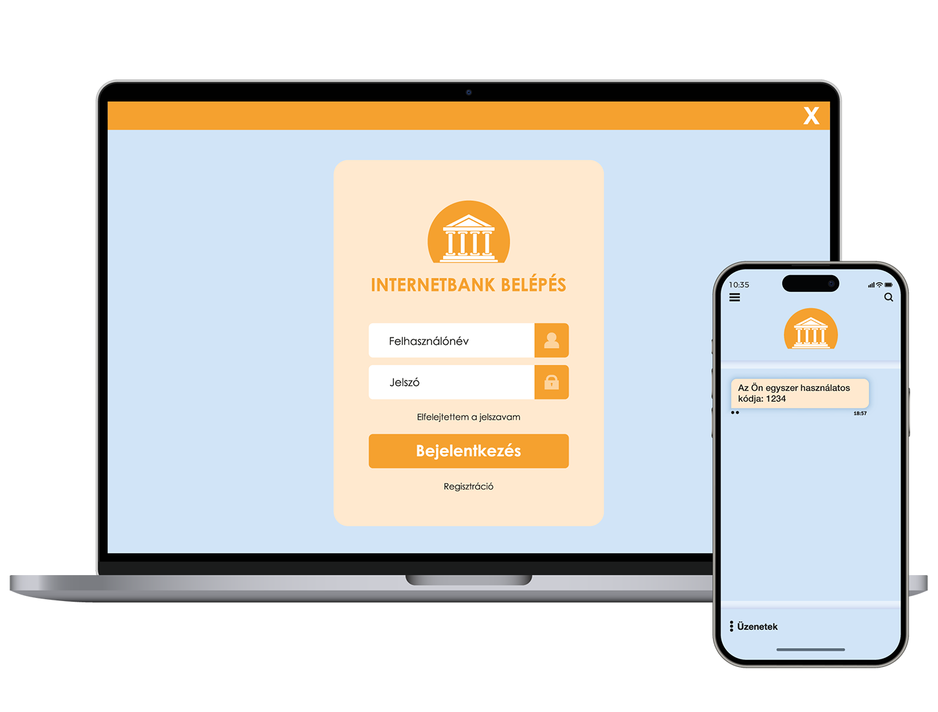
2. feladat: Készpénz nélkül
Hol, honnan és milyen formában intézhetjük pénzügyeinket?

Slide 3
2. feladat: Készpénz nélkül
Online (elektronikus) bankolás
Előnyök
A nap 24 órájában elérhető.
Időt takarítok meg vele (utazás, sorban állás).
Alacsonyabb díjak, költségek.
Kényelmes (otthonról intézhetem a pénzügyeket).
Mobilalkalmazás segítségével bárhonnan bankolhatok.
Gyors ügyintézés.
Hátrányok
Nem minden banki művelet végezhető el online.
Nincs személyes kapcsolattartás.
Biztonsági kockázatok (feltörhetik).

Slide 4
2. feladat: Készpénz nélkül
Ügyintézés a bankfiókban
Előnyök
Személyes ügyintézés.
Bármikor lehet kérdezni és segítséget kérni.
Biztonságos.
Minden banki művelet elvégezhető bankfiókban.
Hátrányok
Sok időt vehet igénybe (utazás, várakozás).
Igazodni kell a nyitvatartási időhöz.
Magasabb költségek, díjak.

Slide 5
2. feladat: Készpénz nélkül
Bankkártya
Plasztiklap, készpénzfizetést helyettesítő eszköz, amelyet a bank ad(hat) a nála számlát vezető ügyfelének.

Slide 6
2. feladat: Készpénz nélkül
Bankszámla
Az a számla, amelyen a bank kezeli és nyilvántartja a nála elhelyezett pénzt, amelyről átutalásokat és kifizetéseket teljesíthet, illetve amelyen jóváírja az ügyfél számára átutalt vagy befizetett összegeket (és értesíti őt mindezekről).

Slide 7
2. feladat: Készpénz nélkül
Bankszámla (folyt.)
A bankon keresztül végzett pénzügyi tranzakciók nyilvántartását segíti.
Tranzakció lehet például a pénzfelvétel, pénzutalás, pénzlekötés.
Több fajtája van:
Folyószámla. Erre érkezik a fizetés, az ösztöndíj, de erről utaljuk például a rezsit is.
Hitelszámla. Ha hitelt veszünk fel a banktól, erre a számlatípusra érkezik.
Betétszámla. A fel nem használt, félretett pénzt ezen takaríthatjuk meg.
Értékpapírszámla. Befektetéseknél használatos, amikor például részvényt vásárolunk.

Slide 8
2. feladat: Készpénz nélkül
Költség
A bankkártya használatához és a bankszámlához kapcsolódó szolgáltatások díjai.

Slide 9
2. feladat: Készpénz nélkül
Bankszámlakivonat
A bankszámlakivonat az adott időszakban a bankszámlán történt pénzmozgások jegyzéke. Hasznos, ha meg akarjuk nézni, mire költöttünk, vagy ha igazolni kell a jövedelmünket (például hitelfelvételnél).

Slide 10
2. feladat: Készpénz nélkül
Online bankolás
Pénzügyek interneten való intézése, illetve az azt lehetővé tévő szolgáltatás.

Slide 11
2. feladat: Készpénz nélkül
Bankfiók
Az a hely, ahol a bank ügyfelei személyesen intézhetik banki ügyeiket.

Slide 12
3. feladat: Levente önállósodik
Levente története
Levente álma, hogy orvos legyen. Azért, hogy jó esélye legyen bekerülni az egyetemre, egy közeli nagyváros gimnáziumába fog járni a következő tanévtől. Szülei egyetértenek abban, hogy minden hónapban kapjon zsebpénzt, amiből fedezheti kiadásait.
Levente örül az ötletnek, de aggódik, hogy a zsebpénzt a szülei hogyan fogják minden alkalommal eljuttatni hozzá, hiszen szeptembertől már nem otthon, hanem kollégiumban lakik.

Slide 13
4. feladat: Bankszámlanyitás és bankkártyaválasztás

Slide 14
4. feladat: Bankszámlanyitás és bankkártyaválasztás
(a teszt megoldása)
Ha rendszeres jövedelem érkezik a számlánkra, és ebből fizetjük kiadásainkat, akkor … lesz szükségünk.
folyószámlára
értékpapírszámlára
Azt, hogy melyik bankszámlacsomag kedvező számunkra, meghatározza/meghatározzák a(z) …
szokásaink.
iskolai végzettségünk.
A bankkártya …
készpénzt helyettesítő eszköz.
zsebpénzt helyettesítő eszköz.

Slide 15
4. feladat: Bankszámlanyitás és bankkártyaválasztás
(a teszt megoldása – folyt.)
Döntsd el, igaz vagy hamis!
A betéti kártyáról valós időben tudod költeni a pénzt a számládról.
Hitelkártya esetében a banki hitelkeret terhére költesz. Ha nem fizeted vissza a pénzt időben, akkor sem kell kamatot fizetned.
A prepaid kártyával csak azt az összeget vásárolhatod le, amit előzőleg feltöltöttek rá.

Slide 16
4. feladat: Bankszámlanyitás és bankkártyaválasztás
(dupla órás kiegészítés)
Bankszámlát 18 éves kor alatt kizárólag a szülő vagy gondozó hozzájárulásával, illetve bizonyos bankoknál csak az ő jelenlétében lehet nyitni.
Első alkalommal mindenképpen személyesen kell bemenned az általad választott bank valamelyik fiókjába.
Számlanyitás során igazolnod kell személyazonosságodat, ezért vidd magaddal a szükséges okmányokat!
A számlanyitás eredményeként kapsz egy bankszámlaszámot, és az ügyintéző rendszerint aláírásmintát is kér tőled, amely biztosítja, hogy csak te vagy az általad meghatalmazottak rendelkezhessenek a folyószámlád felett.

Slide 17
4. feladat: Bankszámlanyitás és bankkártyaválasztás
(dupla órás kiegészítés – folyt.)
Ha bankkártyát is igényelsz, a kártyán tárolt adatok, valamint a PIN-kódod segítségével kell azonosítanod magad a későbbi műveletek során.
Érdemes érdeklődnöd számlád internetes elérésének lehetőségéről, mert az internetbank segítségével bármikor biztonságosan ellenőrizheted számlaforgalmadat, és megbízásokat is adhatsz az interneten keresztül.
Minden bank működtet 24 órás telefonos ügyfélszolgálatot, így telefonon keresztül is végezhetsz műveleteket, kérhetsz információt.

Slide 18
5. feladat: Levente számlacsomagot választ
Levente története
Levente a bankfiókban gyorsan még egyszer átgondolja, hogyan szeretné használni a zsebpénzét. Most, hogy lehetősége lesz készpénz nélkül intézni a vásárlásait, nem szeretne havi egy alkalomnál többször pénzt kivenni a számlájáról. Mivel mindig figyelt a PÉNZ7 óráin, tudja, hogy a hitelfelvétel veszélyeket is rejt magában, és egyébként sem töltötte be a 18. életévét, vagyis a hitelkártya nem jöhet számí- tásba. Papírformátumú számlakivonatot nem sze- retne, mert szívügye a környezetvédelem. Eszébe jutott az is, hogy fontos lenne nyomon követni a pénzmozgást, ezért kérni fog mobilértesítést.
Segítsetek Leventének eligazodni a különböző bankszámlacsomagok között, válasszátok ki a számára legkedvezőbbet!

Slide 19
5. feladat: Levente számlacsomagot választ
(a feladat megoldása)
A Leventének javasolt számlacsomag: Krőzus számlacsomag
LEVENTE IGÉNYEI | VÁLASZTOTT SZÁMLACSOMAG
Pénzkivétel: havi egy alkalom. Nincs még 18 éves, ezért nem lehet hitelkártyája. Nem szeretne papíralapú számlakivonatot. A mobilértesítés fontos, hogy nyomon tudja követni pénzmozgásait. |  | Krőzus számlacsomag
 | Számlavezetési díj | 500 Ft/hó
 | Készpénzfelvétel | első kettő ingyen
 | Mobilértesítés | 0 Ft/db
 | Számlakivonat | elektronikus
 | Bankkártya | betéti/prepaid kártya

Slide 20
5. feladat: Levente számlacsomagot választ
(kiegészítő információk)
A mobilapplikáció funkciói: tranzakciók bonyolítása, pénzmozgás nyomon követése, statisztikák a pénzköltésről, számlakivonat letöltése, egyéb banki és befektetési termékek (hitelek, utasbiztosítások, megtakarítások).
Jelenleg Magyarországon minden banknál havi két készpénzfelvétel ingyenes, összesen 150 ezer forint értékhatárig.
Számos bank díjat számol fel az SMS-értesítésekért.

Slide 21
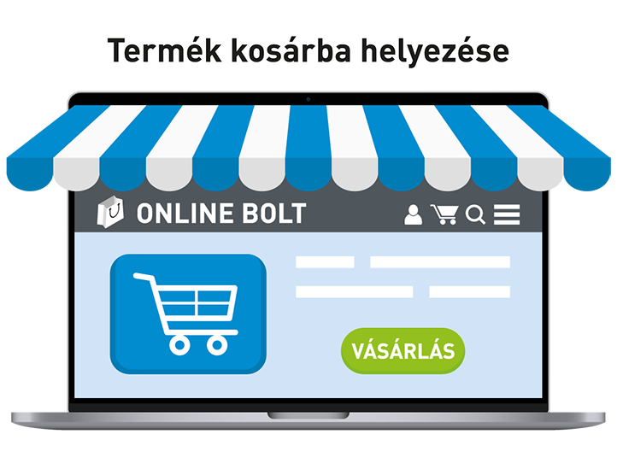
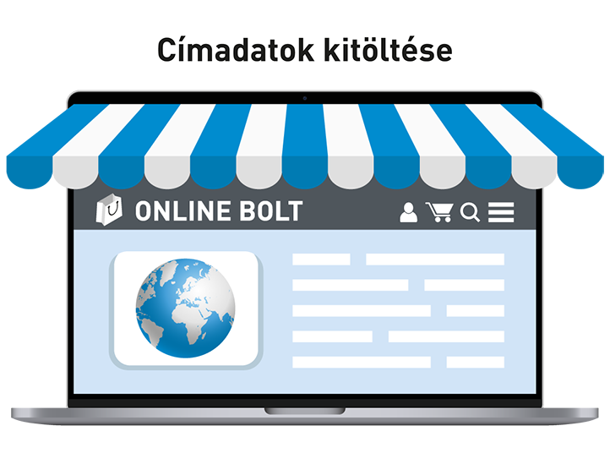
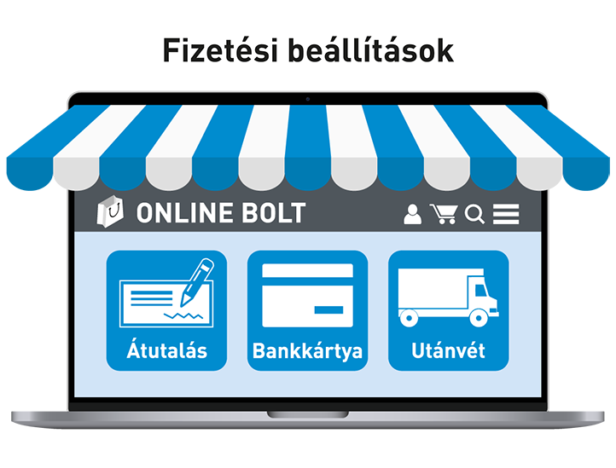
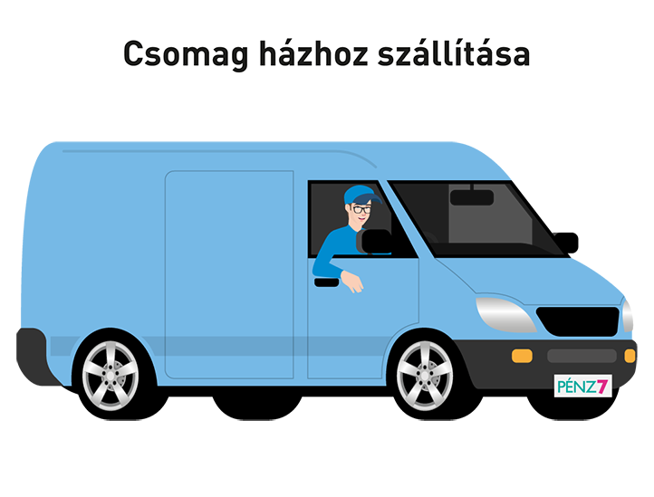
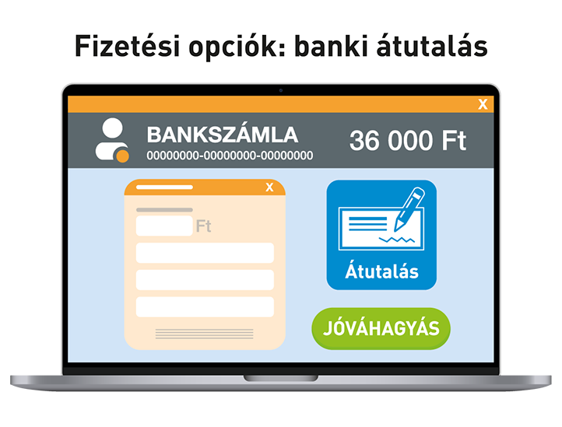
6. feladat: Levente első online vásárlása
Lehetséges megoldások
1.

Slide 22
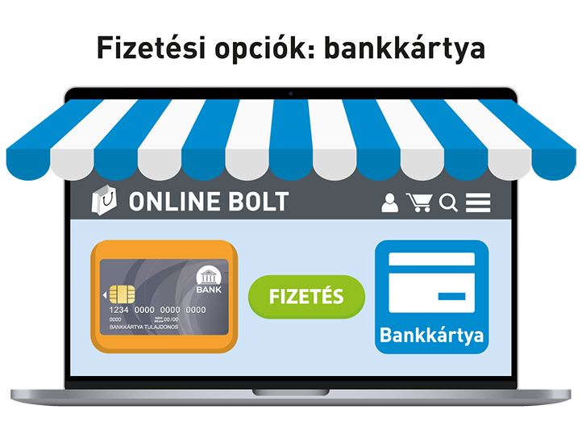
6. feladat: Levente első online vásárlása
Lehetséges megoldások
2.

Slide 23
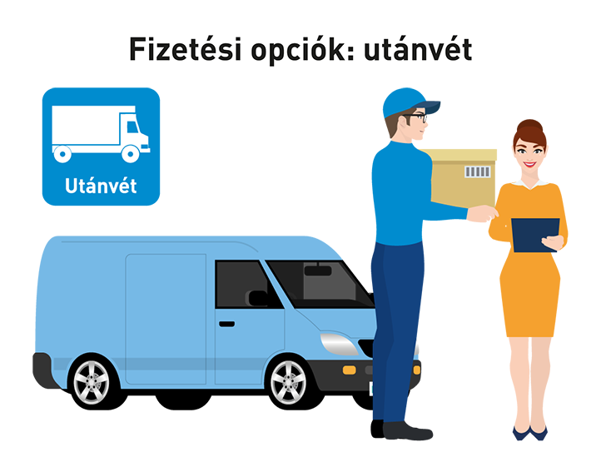
6. feladat: Levente első online vásárlása
Lehetséges megoldások
3.

Slide 24
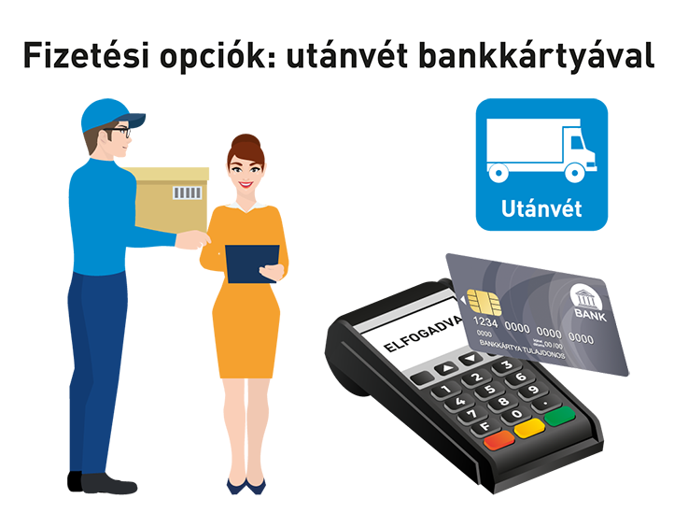
6. feladat: Levente első online vásárlása
Lehetséges megoldások
4.

Slide 25
7. feladat: Zárás, összefoglalás
(1. alternatíva)
Mire figyeljünk, amikor bankszámlát nyitunk?
Saját szokásaink, igényeink végiggondolását követően tájékozódnunk kell arról, mekkora a költsége a kiválasztott szolgáltatásoknak a szóba jöhető bankoknál. Ezeket az információkat (ún. kondí­ciós listákat) a bankok honlapján, valamint fiók- jaiban is megtalálhatjuk. A legtipikusabb költségtételek – nem említve a bank-kártyákhoz kapcsolódó költségeket – a következők lehetnek:
SZÁMLA­VEZETÉS | INFORMÁLÓDÁS | UTALÁS | KÉSZPÉNZFELVÉTEL (havi 2 ingyen)
Számla-vezetési díj (Ft/hó) | Internetbank (Ft/hó) Mobilértesítés (Ft/sms) Számlakivonat (papíralapú) Számlakivonat (elektronikus) | Eseti (bankon kívül) Eseti (bankon belül) Csoportos Rendszeres | Bankfiókokból Saját ATM-ből Idegen ATM-ből

Slide 26
7. feladat: Zárás, összefoglalás
(2. alternatíva)
A bankkártyaválasztás folyamata
Mire akarjuk használni a kártyát? | Vásárlás? – Pénzfelvétel? Itthon? – Külföldön? Saját pénzből? – Hitelből is?
Mit kínálnak a bankok? | Bankszámlához kapcsolódik? Hitelkeret? – Kamatkondíciók? Egyszerű? – Biztonságos? Külföldön is? – Pénznem?
Mi mennyibe kerül? | Éves kártyadíj? Készpénzfelvétel díja? Hitelkamat? – Egyéb hiteldíjak? Betéti kamat?
Előnyök és hátrányok mérlegelése | Elvárásaink és a kínálat összevetése
Kártyaválasztás | Bankkártya igénylése

